Slide 1
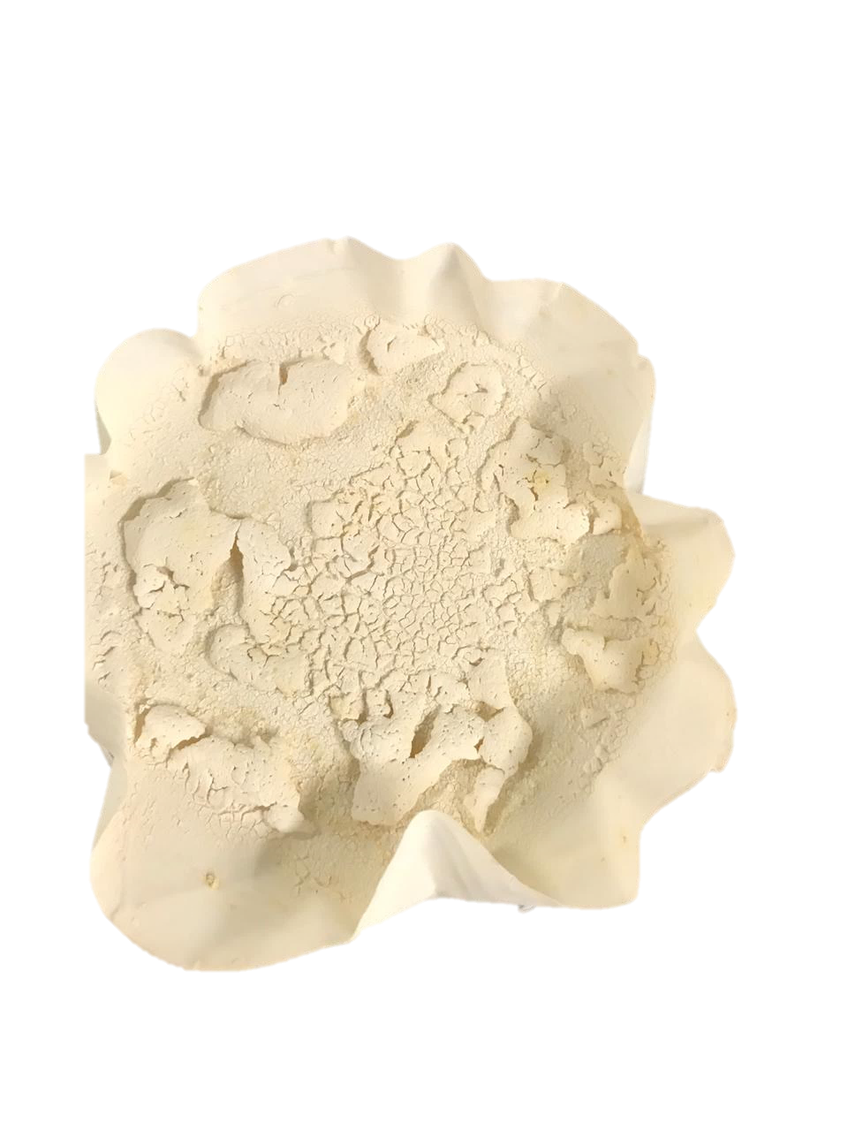

Slide 2

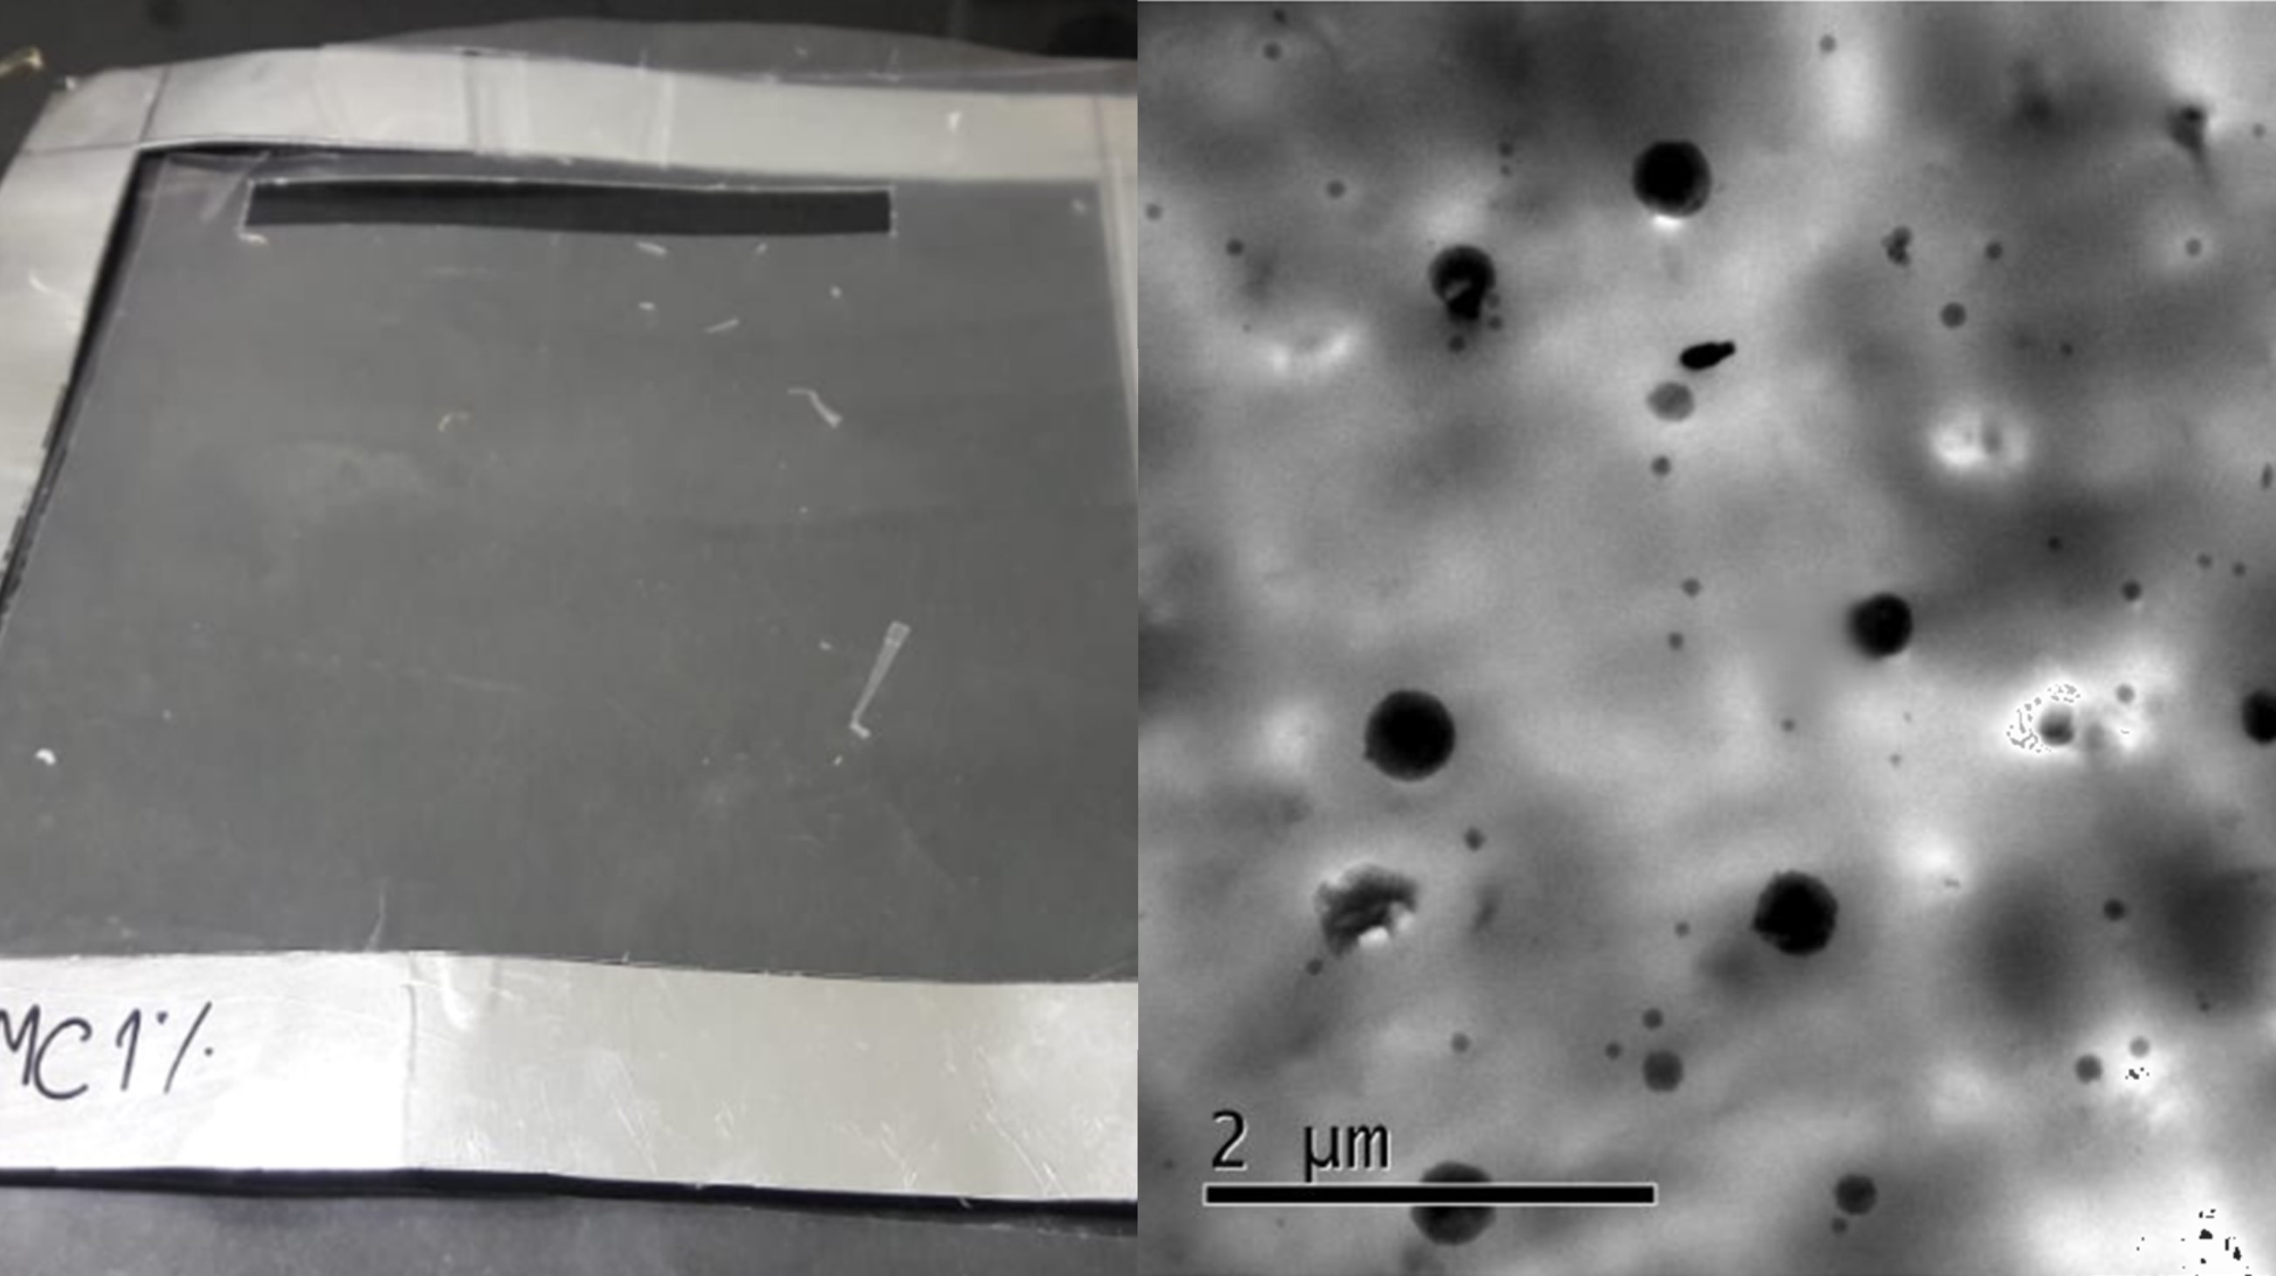
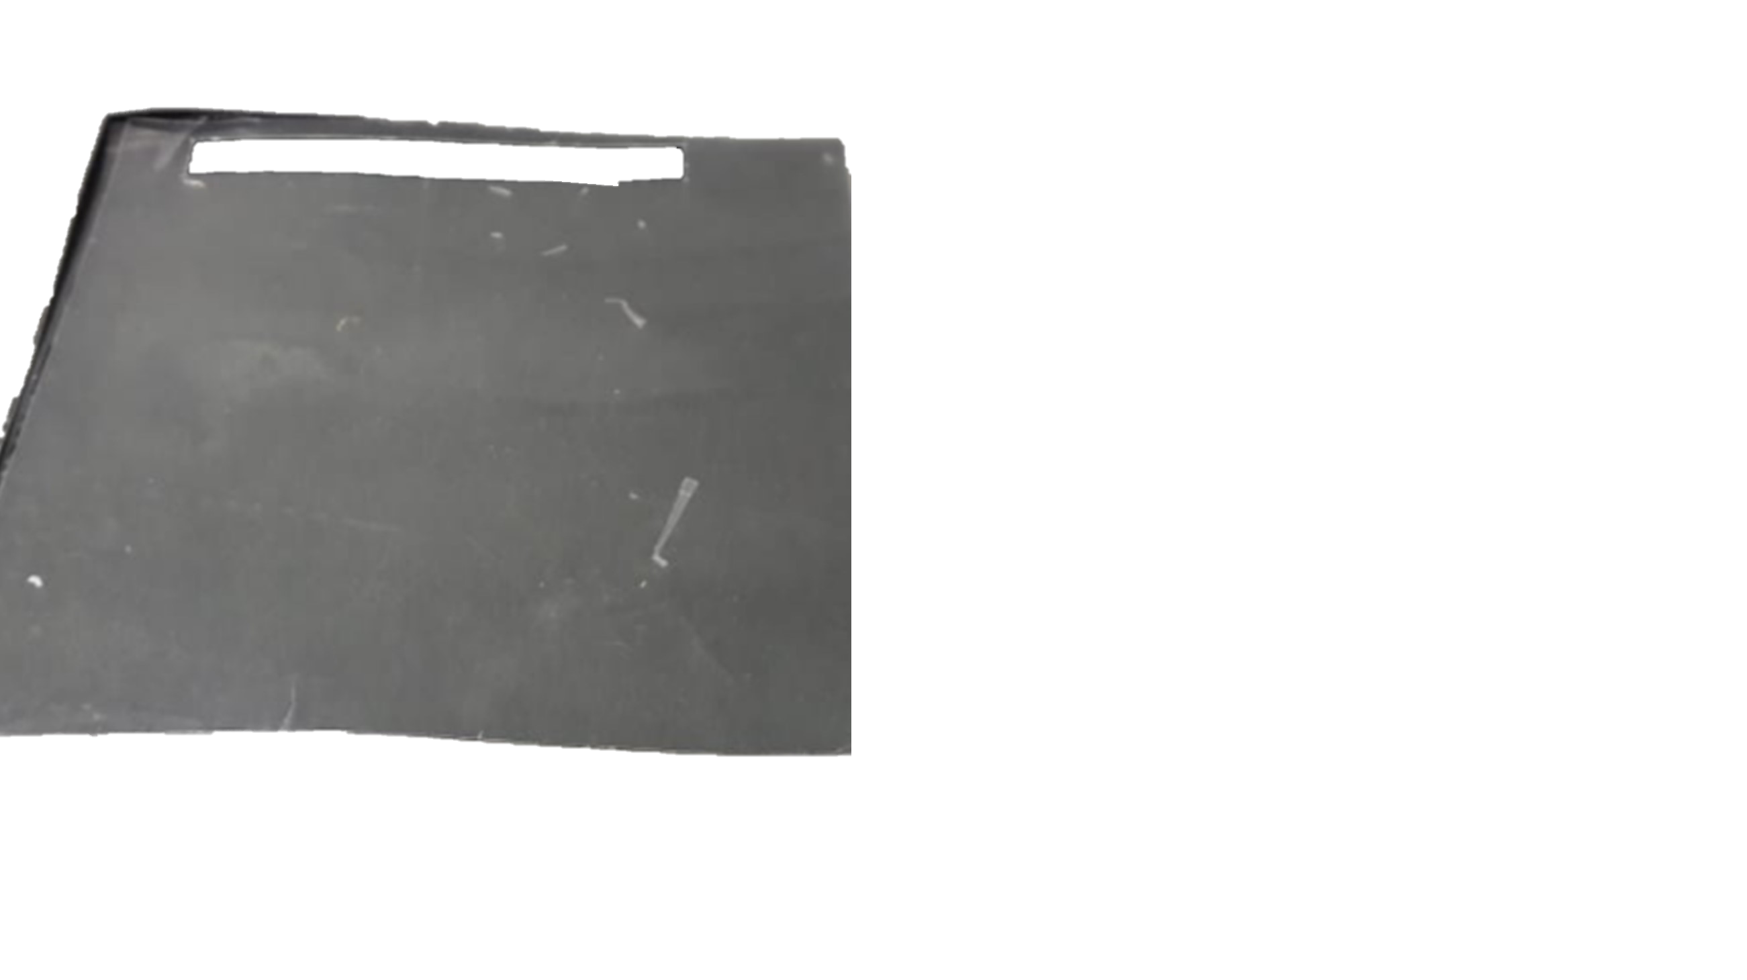
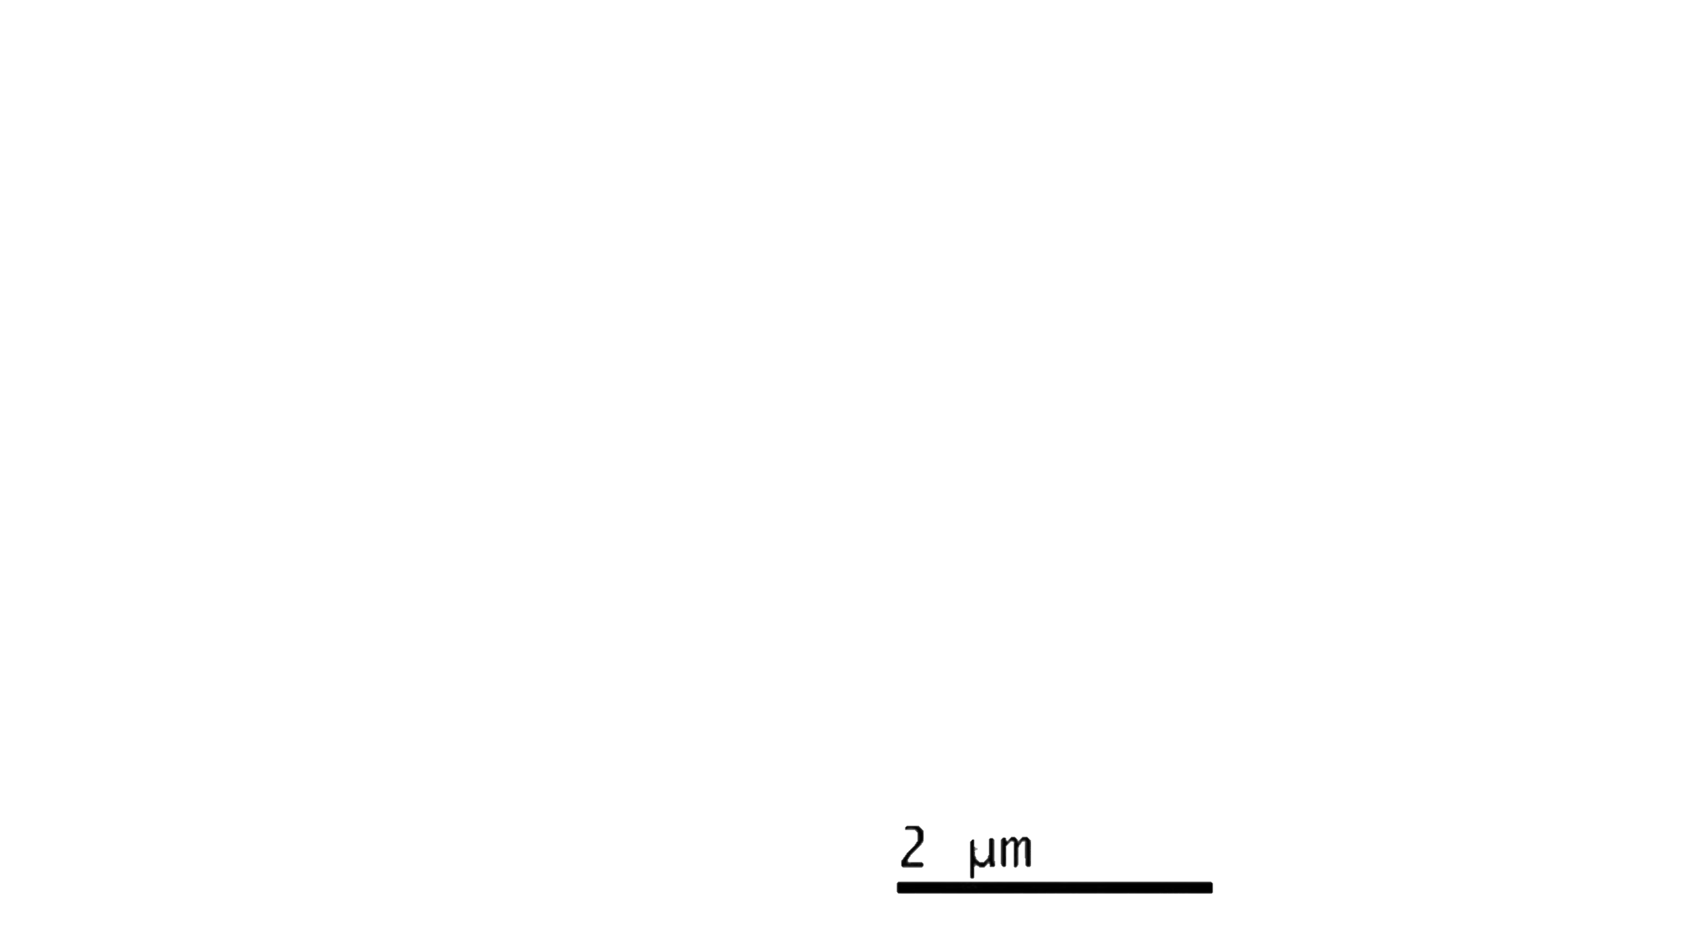

Slide 3

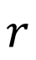
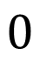
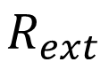
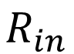
$$R_{in}$$
$$R_{ext}$$
$$0$$
$$r$$

Slide 5
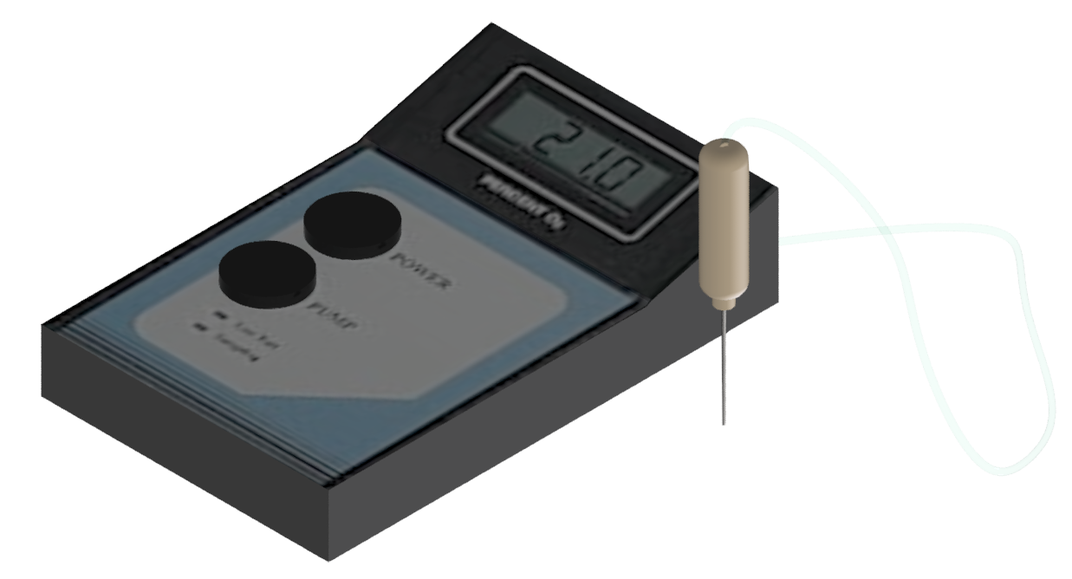
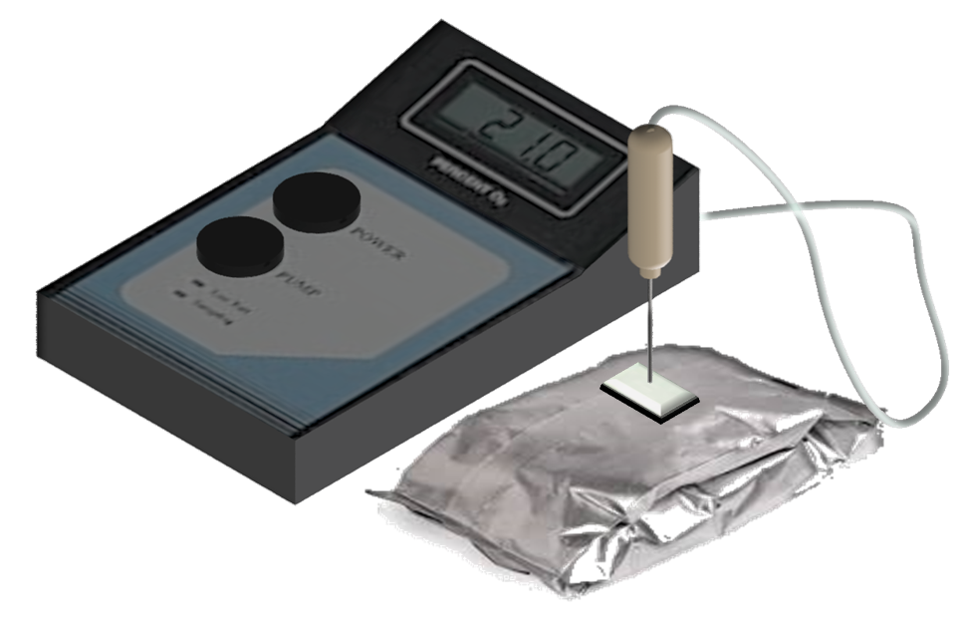
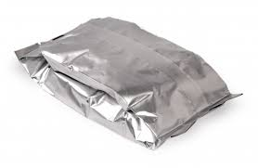
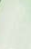

Slide 6
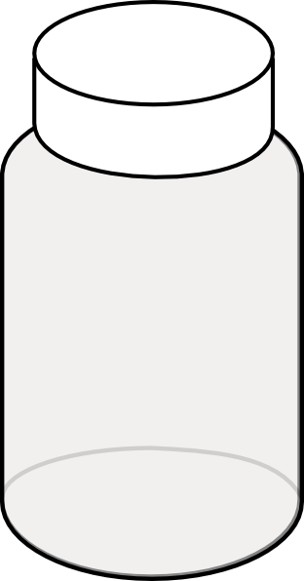
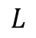
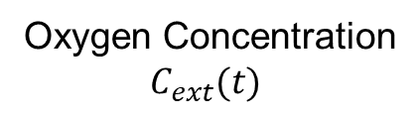
Oxygen Concentration
$C_{ext}(t)$
Thickness
11
$$L$$
Volume
V
Area A

Slide 7
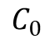
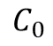
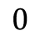
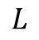
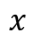
Analisis Caso de Estudio 2
11
$$C_{0}$$
$$C_{0}$$
$$0$$
$$L$$
$$x$$

Slide 8
Película Inerte
Película Reactiva
Película Inerte
$$L_{1}$$
$$L_{2}$$
$$L_{1}$$

Slide 9


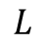
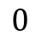
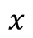
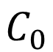
Analisis Caso de Estudio 2
$$C_{0}$$
$$0$$
Film
$$L$$
Wall
$$x$$

Slide 10

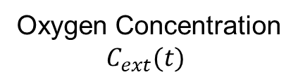
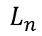
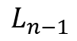
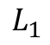
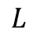
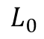

Oxygen Concentration
$C_{ext}(t)$
$$L$$
Area A
$$…$$
Volume V
$$…$$
$$L_{0}$$
$$L_{1}$$
$$L_{n−1}$$
$$L_{n}$$

Slide 11
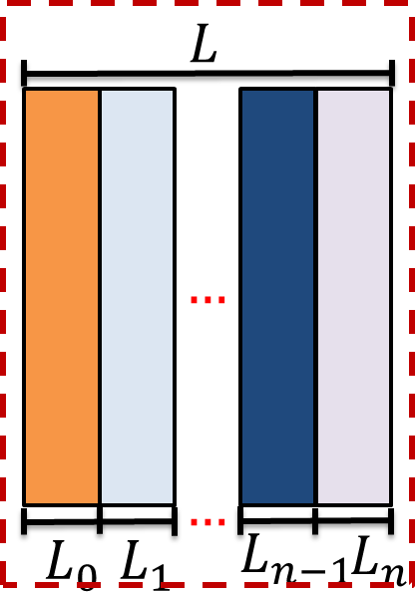
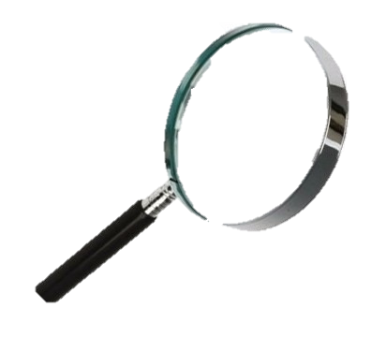
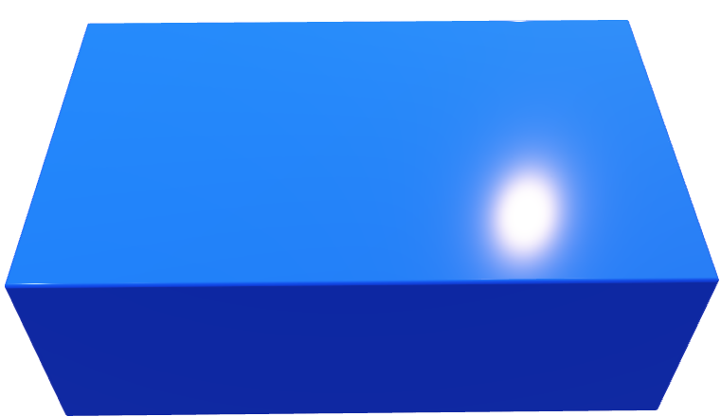

Slide 12
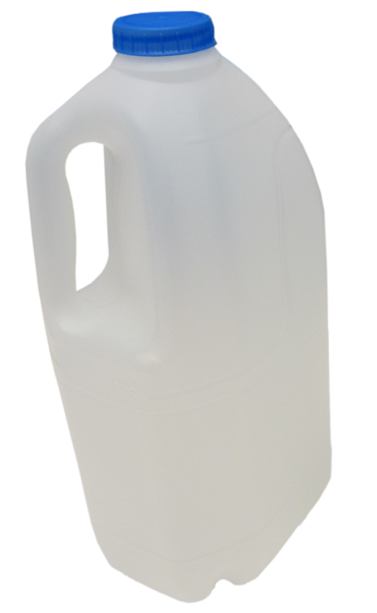

Slide 13
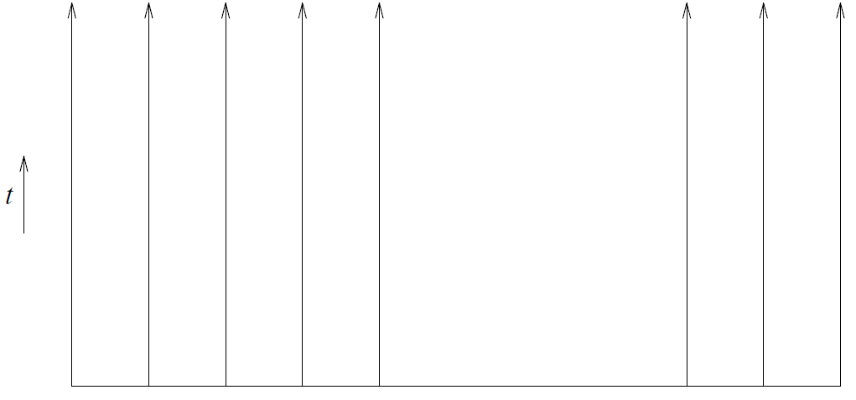
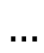
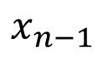
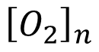
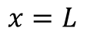
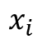
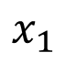
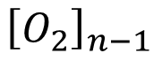
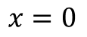
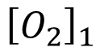
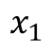
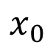
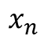
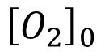
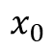
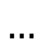

$${\left[O_{2}\right]}_{0}$$
$${\left[O_{2}\right]}_{1}$$
$${\left[O_{2}\right]}_{n−1}$$
$${\left[O_{2}\right]}_{n}$$
$$x=0$$
$$x=L$$
$$x_{0}$$
$$x_{1}$$
$$…$$
$$x_{i}$$
$$…$$
$$x_{n}$$
$$x_{0}$$
$$x_{1}$$
$$x_{n−1}$$
$$x_{n}$$

Slide 14
Parameters | LOD | FSM
$\eta_{min}$ | $8x10^{-10}$ | $1x10^{-8}$
$\eta_{max}$ | $1x10^{-4}$ | $1x10^{-4}$
$\varepsilon_M$ | 0 | 0
$\sigma$ | 0.66 | 0.2
$\rho$ | 1.5 | 2
$\Delta t_{min}$ (s) | 0.001 | 0.001
$\Delta t_{max}$ (s) | 500 | 1000
$\Delta t_o$ (s) | 0.001 | 0.001

Slide 15





Slide 16


Slide 17




$$a)$$
$$b)$$

Slide 18







Slide 19


